Slide 1
Glasgow
Lomnici- csúcs (Magas Tátra)
Budapest
Róma
Óceáni éghajlat
Kontinentális éghajlat
Mediterrán éghajlat
Hegyvidéki égh.

Slide 2
Óceáni égh.:
Mediterrán égh.:
Kontinentális égh.:
Hegyvid. égh.:
Nyár: hűvös
Tél: enyhe
Hőingás: 11°C
Csap.: 1126 mm
Nyár: meleg
Tél: hideg
Hőingás: 24°C
Csap.: 630 mm
Nyár: forró, száraz
Tél: enyhe
Hőingás: 18°C
Csap.: 800 mm
Nyár: hűvös
Tél: hideg
Hőingás: 15°C
Csap.:
kb.1500 mm

Slide 3
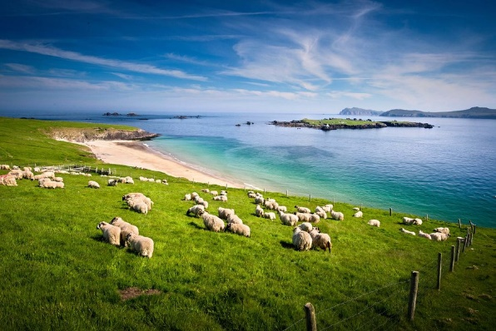
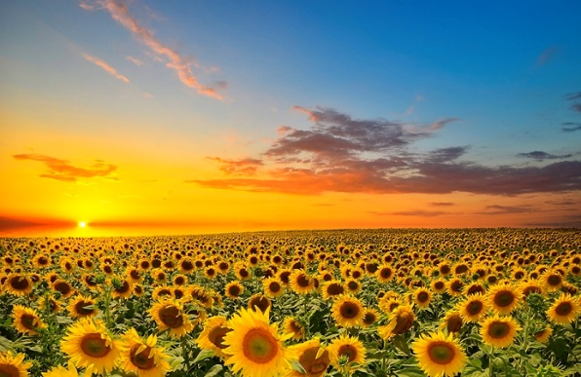
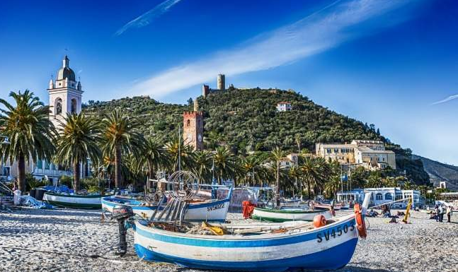
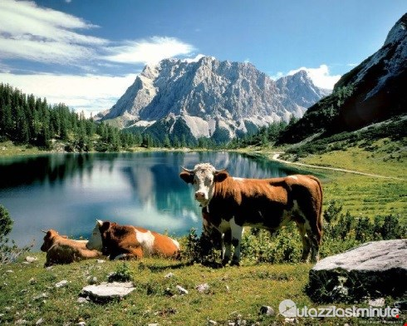
Óceáni:
Gyapjú termékek, híres sajtok
Kontinentális:
Sió baracklé, almalé, körtelé. Búza, kukorica, napraforgó
Mediterrán:
Gránátalma, olivabogyó, olivaolaj, narancs, mandarin, citrom
Hegyvidéki:
Milka, Toblerone
Egyenlítői éghajlat

Slide 4
„Ha Katalin locsog, a karácsony kopog”
Katalin nap: nov. 25.
MF.: 99. old./1.

